Slide 1
모두의 딥러닝 (1~5강) - 위영민 -

Slide 2
Lecture 01 machine learning Basic
# 강의 목표
1. ML(Machine Learnming)이란 무엇인가.
2. 학습시킨다 ?
- Supervised
- Unsupervised
3. regression 이란 ?
4. Classification 이란 ?

Slide 3
Machine Learning
Explicit program : 개발자가 이런 저런 경우의 해답을 알려주는 프로그램
but, 실제 우리 실생활에는 이러지 못한 예로들면..
“Spam filter or Automatic driving” : many rule !!
Arthur (1959) : “어떤 하나의 현상에서 컴퓨터가 자동으로 학습!!해서 배우는 능력을 키우게 해보자 !!”

Slide 4
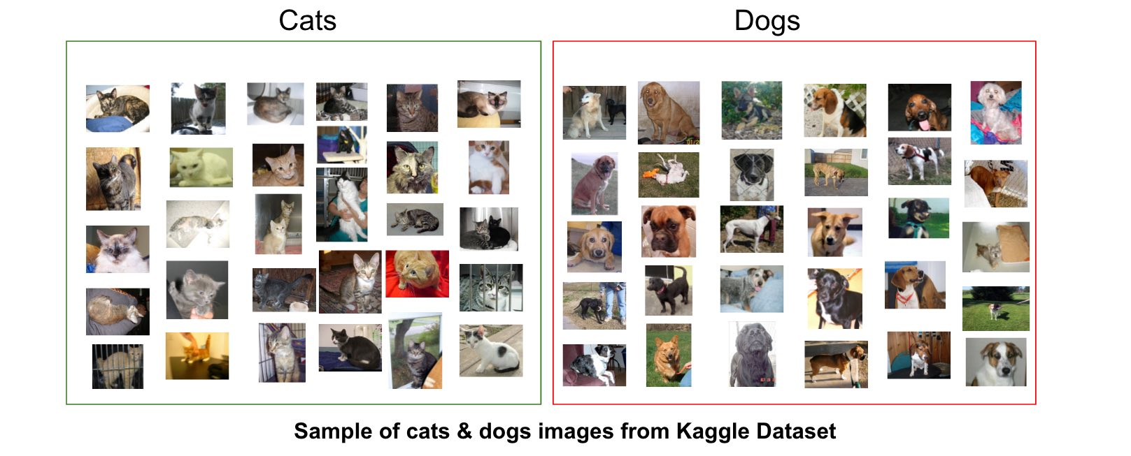
Supervise / unsupervise learning
Supervised Learning (지도학습)
- 정해져 있는 데이터
- 레이블(label)링 되어 있는 예시들
ex) Cat 이라는 레이블.
Dog 라는 레이블.
“Training set”

Slide 5
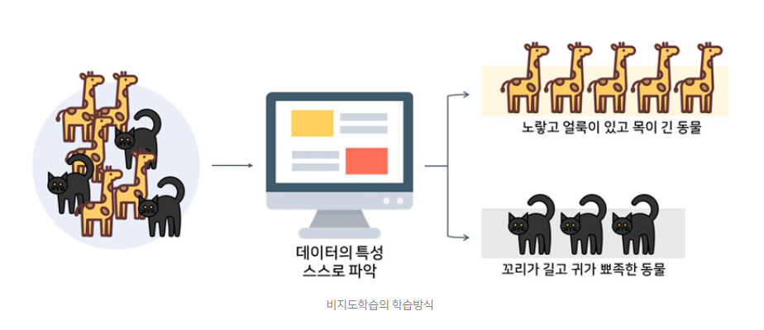
Supervise / unsupervise learning
Unsupervised Learninig ( 비지도학습 )
- 일일히 레이블을 줄 수 없는 경우
- 유사한 뉴스들간의 그루핑
- 비슷한 단어를 모아봐라
“ 레이블을 직접만들어주는것이 아닌 데이터를 보고 스스로 학습 “

Slide 6
Supervised learning
ML 의 일반적인 문제들 예시들
Image labeling : 이미지 택에 따른 학습
Email spam filter : spam 인지 ham 인지 이메일 라벨에 따른 학습
Predicting exam score : 시간에 따른 이전 시험점수 기반으로 학습

Slide 7

Training data set
ML
학습 !!
X |  |  | Y
3 | 6 | 9 | 3
2 | 5 | 7 | 2
2 | 3 | 5 | 1
X(3,6,9) = ?
Y = 3
Training data set
Label

Slide 8
Type of supervised learning
Regression
- 시간에 대해서 시험 점수를 예측한다 . ( 0 ~ 100 )
Binary classification
- 시간에 대해서 점수가 아닌 성공여부 ( Pass Or Non-Pass )
Multi-label classification
- 시간에 대해서 등급을 매긴다. ( A,B,C,D….F )

Slide 9
Type of supervised learning
X ( hour ) | Y ( Score )
10 | 90
9 | 80
3 | 50
2 | 30
X ( hour ) | Y ( P / F )
10 | P
9 | P
3 | F
2 | F
X ( hour ) | Y ( Grade )
10 | A
9 | B
3 | D
2 | F
regression
Binary classification
Multi-label classification

Slide 10
Lecture 02 Linear regression
Regression (data)
3
X | Y
1 | 1
2 | 2
3 | 3
2
Y
1
0
1
2
3
X
( Linear ) Hypothesis

Slide 11
( Linear ) Hypothesis
Regression 학습을 한다는 것은..
하나의 가설이 필요 !!
- 그중 Linear Regression 이 효과가 크다.
Linear ?
- 세상의 많은 것들은 선형적 ( Linear ) 이다.
예로 들면, 달리기를 오래 연습하다보면 실력이 증가.
운동을 많이 할수록 근육양이 증가한다. 등등
3
2
Y
1
0
1
2
3
X
H(x) = Wx + b 라는 일차방정식 가설 !

Slide 12
( Linear ) Hypothesis
H(x) = Wx + b 형태 ?
H(x) = 0.5 * x + 2
-H(x) 는 W ,b 에 따라 결정
- 여러 형태의 하나의 선이 나오겠다.
- 어떤 선이 우리의 가설의 가장 알맞은 선 일까 ?
3
H(x) = 1 * x + 0
2
Y
1
0
1
2
3
X
( Linear ) Hypothesis

Slide 13

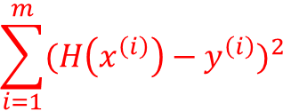
Cost funtion or lost funtion
H(x) = Wx + b
어떤 선이 우리의 데이터 셋에 가장 알맞을까 ?
보통 , (H(x) – y) ** 2 으로 계산
* H(x) – y 는 차이인데 음수가 발생가능성
- 거리가 가까울수록 ? Good !
- 거리가 멀수록 ? Bad !
3
2
Y
1
0
1
2
3
$$\sum_{i=1}^{m}{{(H\left(x^{\left(i\right)}\right)−y^{\left(i\right)})}^{2}}$$
Cost = $\frac{1}{m}$
X

Slide 14

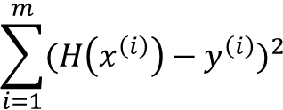
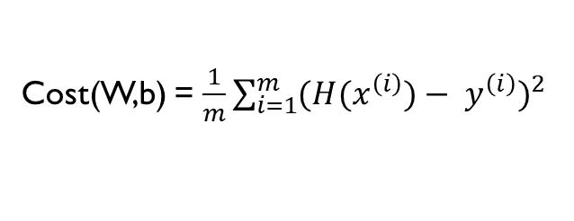
Cost funtion or lost funtion
Cost(W,b) 를 가장 minimize !
하는 W,b를 구하는 것을 학습하는 시키는 것을 목표 !
$$\sum_{i=1}^{m}{{(H\left(x^{\left(i\right)}\right)−y^{\left(i\right)})}^{2}}$$
Cost = $\frac{1}{m}$
H(x) = Wx + b
Cost(W,b) = $\frac{1}{m}\sum_{i=1}^{m}{{(H(x^{\left(i\right)})− y^{\left(i\right)})}^{2}}$

Slide 15

LAb01. Tensorflow
딥러닝 라이브러리 중 가장 유명하고, 오픈소스코드가 많아 공부하기에 좋다.
Python 을 이용하여 Data flow graph 를 사용하여 numerical 한 계산을 할 수있다.

Slide 16
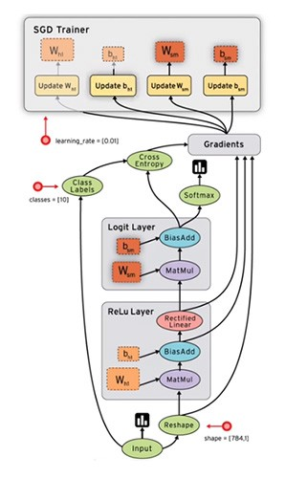
Data flow graph 뭘까 ?
그래프란 노드와 노드 사이의 엣지로 구성.
노드들이 하나의 operation.
각 엣지사이에는 다차원데이터배열 (tensors)들이 돌아다닌다(flow)고 표현.
설치방법
pip intstall –upgrade tensorflow
Pip install –upgrade tensorflow-gpu
# 참고로 나는, 영상의 교수가 알려준 giu-hub의 코드들을 쥬피터노트북에서 실행시켜보면서 이해할려했는데 내 컴퓨터에 설치되어있던 파이썬 버전과, 텐서플로우의 버전이 맞지 않아서 이를 해결하는데 시간이 좀 걸림 ..
검색 중에 알게된것은 실습초반에 나오는 session 등 몇몇 문법이 version_1.X 이후로 바꾸었나봄.
모르겠으면 구글링 !!

Slide 17
Tensorflow lab
소스코드 : https://github,com/hunkim/DeepLearningZeroToAll/

Slide 18
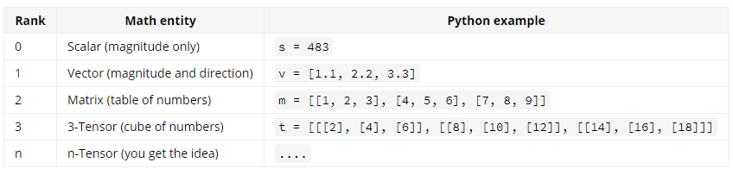
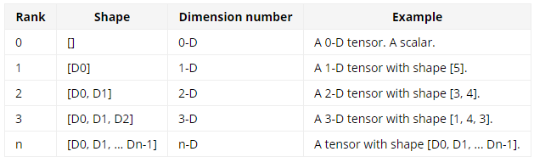
Tensor Ranks,shapes,types
Rank
Shape

Slide 19
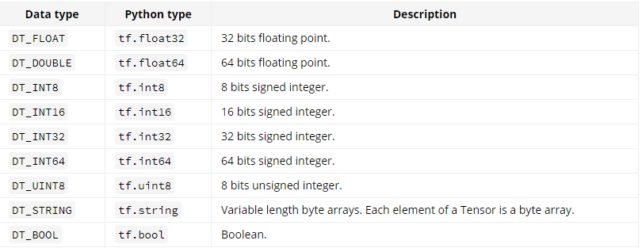
Tensor Ranks,shapes,types
Type

